Slide 1


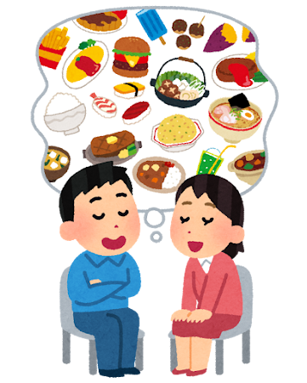

일본의 음식 문화
[일본문화]
22305876 일본어일본학과 신은영

Slide 2




목차
1. 일본 지역별 대표음식
2. 일본 식생활의 변화
- 현대 일본의 식생활
- 생활양식의 변화
3. 일본의 식사문화
4. 한일 음식 문화 비교

Slide 3
01
일본 지역별
대표 음식

Slide 4
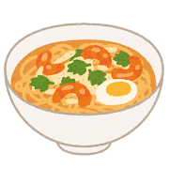
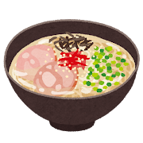
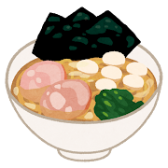
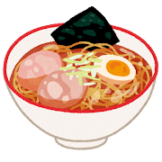
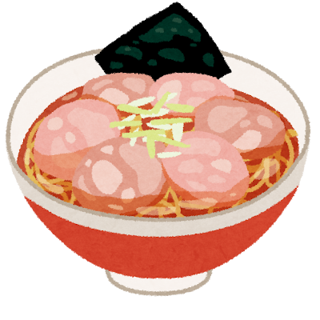
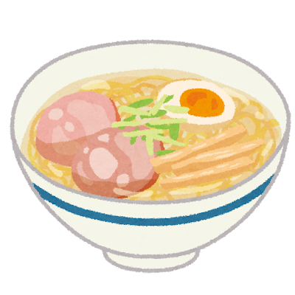
일본 지역별 대표 음식
일본은 지역별 환경차이 굉장히 큼
ㄴ 기후 자체가 확연히 다름
유명한 음식 or 즐겨먹는 음식
음식 종류 매우 다양

Slide 5







관동 지방 (간토) 1도 6현
茨城県 이바리기현
栃木県 도치기현
千葉県 지바현
群馬県 군마현
埼玉県 사이타마현
東京都 도쿄도
神奈川県 가나가와현
”에도 요리”
음식의 맛 굉장히 진함
국물 요리 드묾

Slide 6



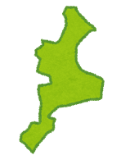



관서 지방 (간사이) 2부 5현
兵庫県 효고현
和歌山県 와카야마현
奈良県 나라현
三重県 미에현
滋賀県 시가현
京都府 교토부
大坂府 오사카부
재료의 본 풍미를 최대한 살림
맛이 매우 담백함 (소금 사용), 실용적인 느낌 강함
음식의 맛 대부분 순함, 국물이 많은 요리 대표적

Slide 7


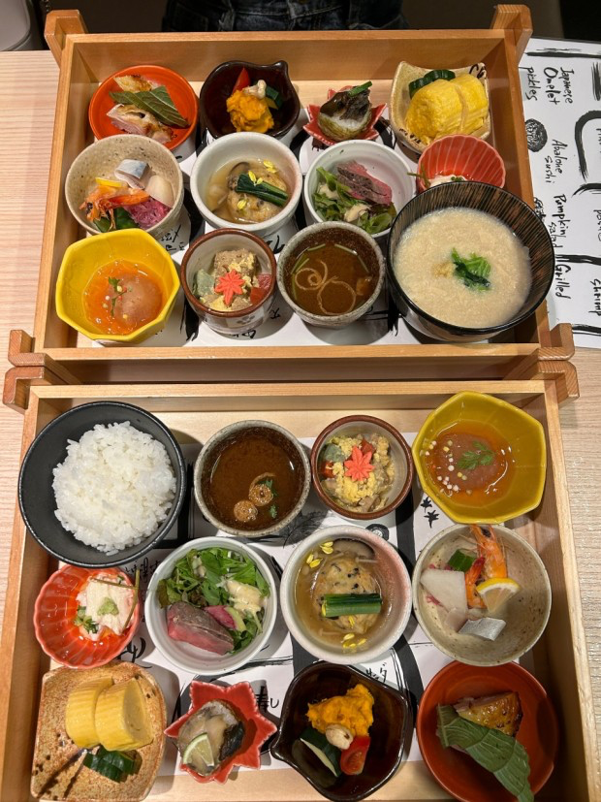
교토
오반자이
おばんざい
교토식 가정 요리
강한 양념 보단 재료 본연의 맛 중요시
재료 or 조리법 따라 종류 다양함

Slide 8


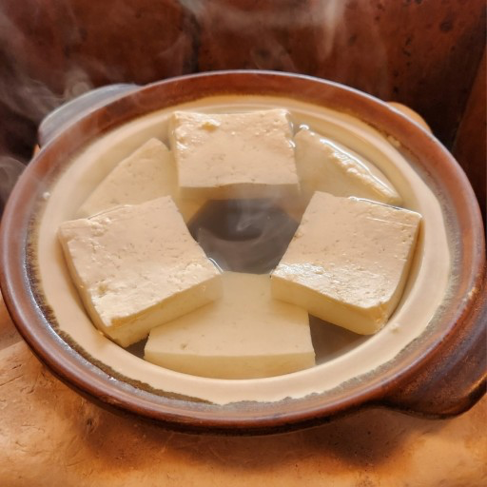
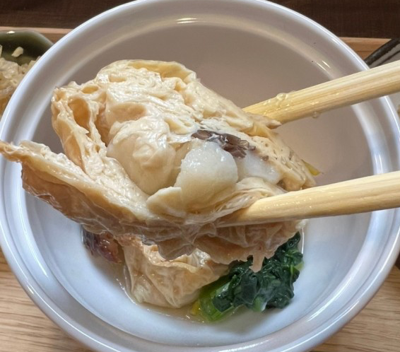
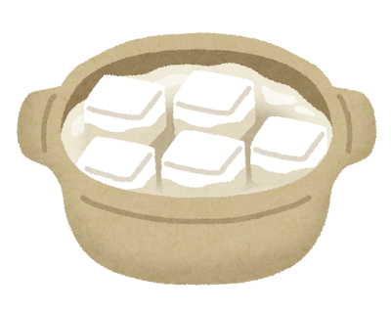
교토
유도후, 유바
湯豆腐、ゆば
두부를 다시마 국물에 삶은 요리
부드럽고 고소한 두부 정식
유바
두부의 얇은 막을 이용한 요리
유도후
다양한 방식으로 만들어짐
( 촉촉한 상태로 시식 )
( 말리거나 튀기기 )

Slide 9
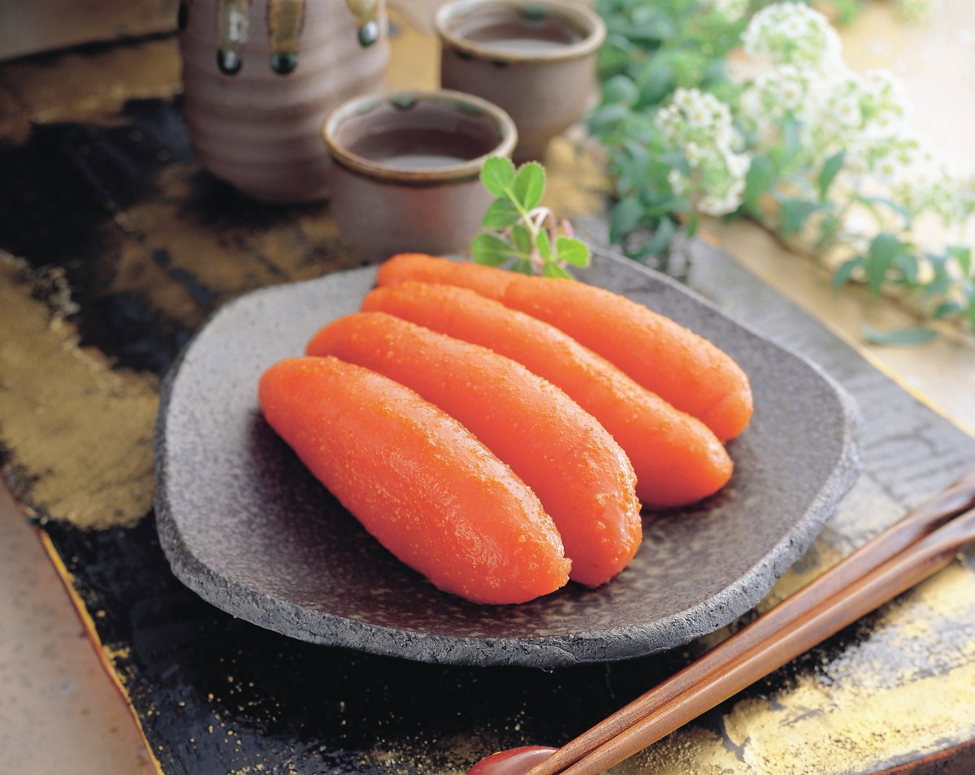
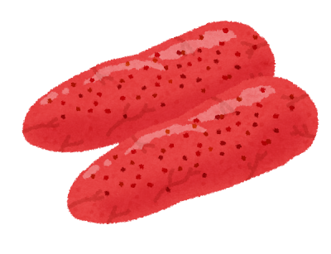
후쿠오카
명란젓
明太子
후쿠오카 대표 특산품
명란젓 계란말이 or 명란젓 덮밥 즐겨먹음
매콤 짭짤 고소한 맛
but, 사람마다 호불호 갈림
특산품 판매점 or 후쿠오카 공항
다양한 명란젓 패키지 판매

Slide 10

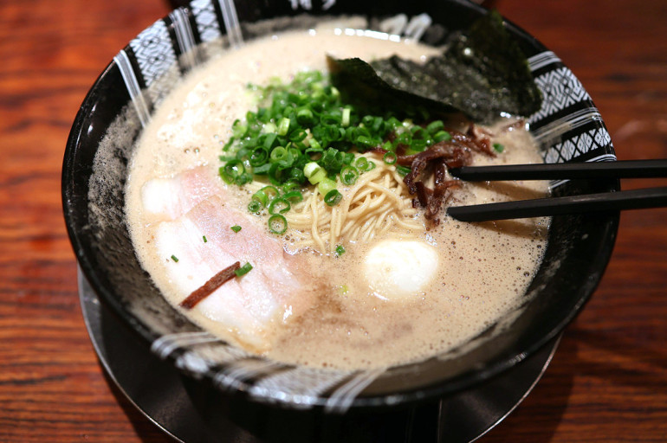

후쿠오카
하카타 라멘
博多ラーメン
돈코츠 라멘 (とんこつラーメン) 이라 불림
장시간 돼지 뼈 삶아
진하고 뽀얀 돈코츠 육수 우려냄
면발 얇아 잘 퍼짐
기본적으로 면 양 적음
면 추가 추천!

Slide 11
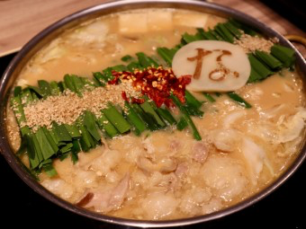

후쿠오카
모츠나베
もつ鍋
후쿠오카 현의 대표적인 보양식
콜라겐 풍부한 대창, 다양한 채소 덕분
담백한 맛 자랑
합리적인 가격
푸짐히 즐길 수 있음

Slide 12




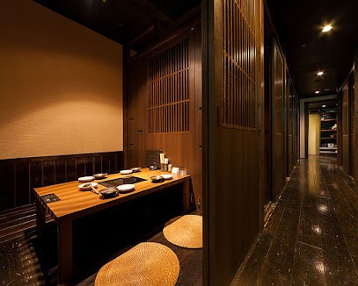
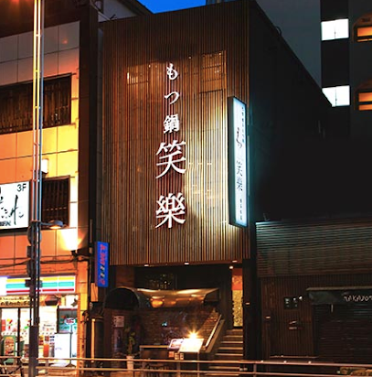
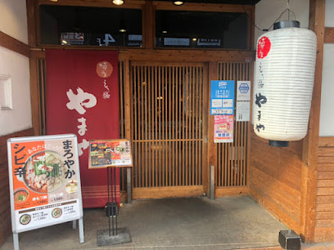
모츠나베 맛집
하카타모츠나베오오야마 본점
모츠나베 쇼라쿠
후쿠오카 본점
모츠나베
야마야

Slide 13
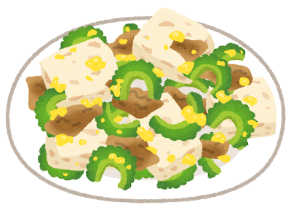
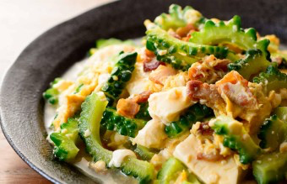
오키나와
고야 참프루
ゴーヤーチャンプル
비타민 C가 풍부한 소울 푸드
고야, 두부, 채소 섞어 만든 향토 요리
쌉싸래한 고야, 돼지고기
숙주, 당근으로 감칠맛 냄
콜레스테롤 낮추는 효과
당뇨병, 비만 예방 가능

Slide 14
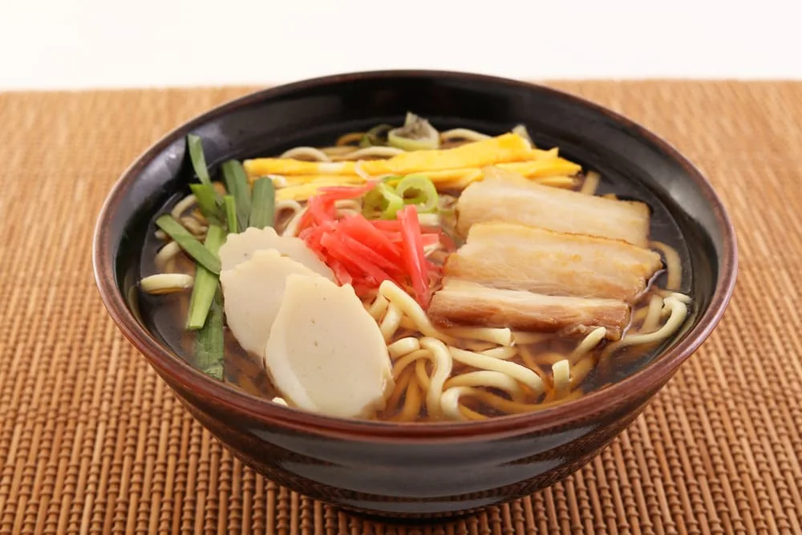
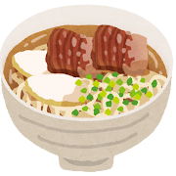
오키나와
오키나와 소바
沖縄そば
밀가루로 만든 소바
돼지뼈, 가다랑어 우린
육수에 소금 간
기본 토핑
돼지고기, 어묵, 생강 절임

